Slide 1
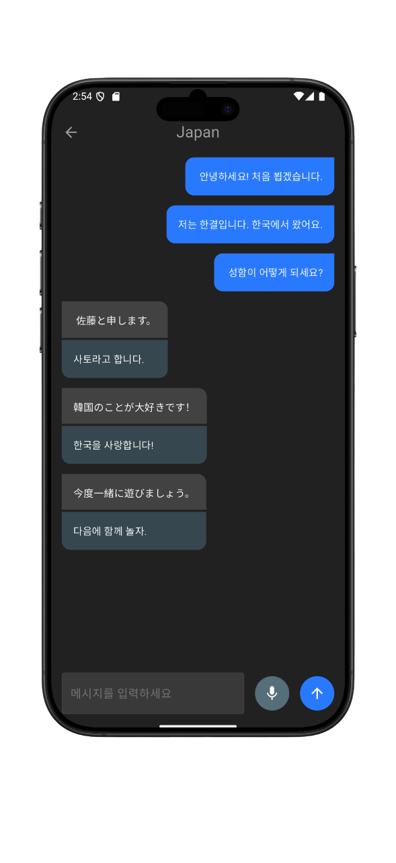
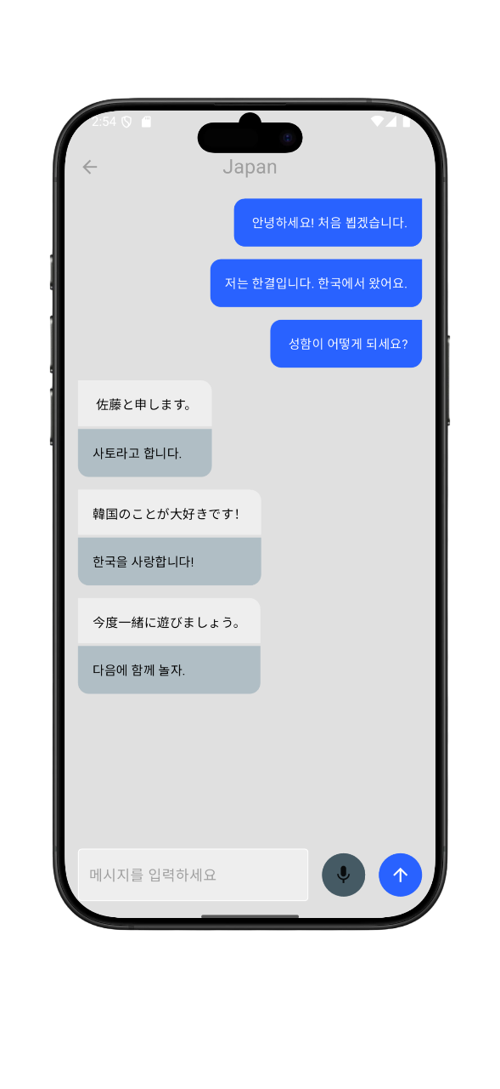
실시간 번역 채팅 애플리케이션
다양한 언어로 소통할 수 있는 채팅 애플리케이션
배한결

Slide 2
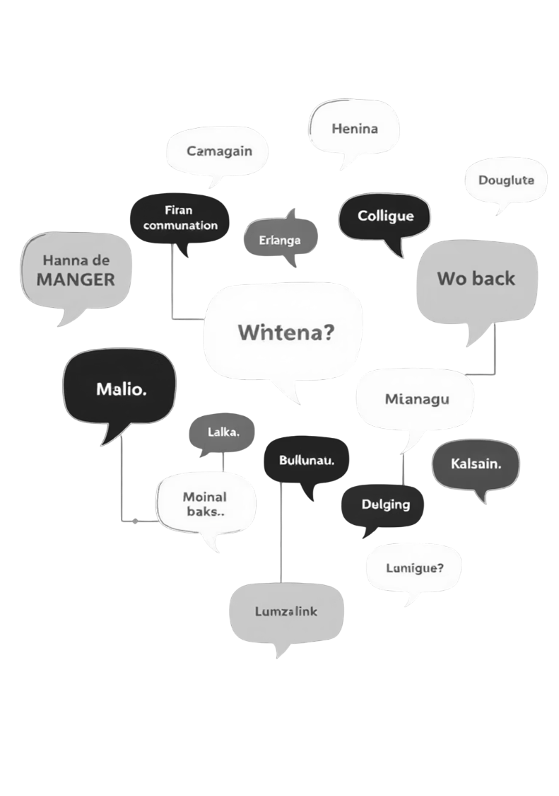
프로젝트 개요
프로젝트 명
Translation chat (번역 채팅 앱)
기획 배경
해외 친구와의 간편한 소통 니즈 증가
기존 번역 앱과 메시징 앱을 오가며 대화하는 번거로움
언어 교환 및 외국어 학습을 원하는 유저층의 실용적 번역 도구 필요
목표
사용자가 자신의 모국어로 메시지를 작성하면 실시간으로 상대방의 언어로 번역되어 전달되는 채팅 플랫폼 구축
텍스트 메시지뿐만 아니라 음성 메시지의 실시간 번역 기능 제공
개인 대화, 그룹 채팅, 커뮤니티 채널 등 다양한 소통 형태 지원( Discord, Slack )

Slide 3

시장 분석
글로벌 커뮤니케이션 시장 동향
비대면 시대 이후, 글로벌 커뮤니케이션 도구 수요 급증
2024년 기준, 전 세계 메신저 앱 사용자 수 37억 명 이상
자동 번역 기능을 포함한 앱에 대한 수요 지속 증가
타겟 사용자층
해외 친구와 소통을 원하는 일반 사용자
언어 교환 및 외국어 학습 목적의 유저
비즈니스 및 글로벌 커뮤니티 운영자

Slide 4
요구사항 정의
순서 | 요구항목 대분류 | 요구항목 소분류 | 요구내용 | 기술 요구사항 | 검토 의견 | 우선순위 | 구현여부
1 | 기능 요구사항 | 사용자 관리 - 회원가입 | 사용자는 이름, 이메일, 비밀번호, 기본 언어를 선택하여 계정 생성 | Riverpod, Firebase Authentication | 필수 기능 | 상 | 완료
2 | 기능 요구사항 | 사용자 관리 - 로그인 | 가입한 이메일과 비밀번호를 통해 로그인 | Riverpod, Firebase Authentication | 필수 기능 | 상 | 완료
3 | 기능 요구사항 | 사용자 관리 - 로그아웃 | 드로어 메뉴를 통해 로그아웃 | Riverpod, Firebase Authentication | 필수 기능 | 상 | 완료
4 | 기능 요구사항 | 사용자 관리 - 인증 상태 관리 | 앱 실행 시 로그인 상태를 확인하여 적절한 화면으로 이동 | Riverpod, Firebase AuthStateChanges Stream | 필수 기능 | 상 | 완료
5 | 기능 요구사항 | 친구 관리 - 목록 조회 | 자신의 친구 목록을 실시간으로 확인 | Cloud Firestore, Riverpod StreamProvider | 핵심 기능 | 상 | 완료
6 | 기능 요구사항 | 친구 관리 - 검색 | 이름으로 다른 사용자를 검색. 500ms 디바운스 적용. | Cloud Firestore, Flutter Hooks (useRef) | 핵심 기능 | 상 | 완료
7 | 기능 요구사항 | 친구 관리 - 추가 | 검색 결과에서 사용자를 친구로 추가 | Cloud Firestore | 핵심 기능 | 상 | 완료
8 | 기능 요구사항 | 채팅 - 1:1 채팅방 | 친구 선택 시 해당 사용자와의 1:1 채팅방으로 이동 | Flutter Navigation, Riverpod | 핵심 기능 | 상 | 완료
9 | 기능 요구사항 | 채팅 - 실시간 메시지 | 메시지를 실시간으로 송수신하고 UI에 표시 | Cloud Firestore, Riverpod StreamProvider | 핵심 기능 | 상 | 완료
10 | 기능 요구사항 | 채팅 - 메시지 입력 (텍스트) | 하단 텍스트 필드를 통해 메시지 입력 및 전송 | Flutter TextField, Riverpod | 핵심 기능 | 상 | 완료
11 | 기능 요구사항 | 채팅 - 메시지 입력 (음성) | 마이크 버튼을 통해 음성으로 메시지 입력 (STT) | speech_to_text 패키지 | 부가 기능 | 중 | 완료
12 | 기능 요구사항 | 채팅 - 메시지 번역 | 사용자 언어 설정에 따라 수신 메시지 자동 번역 | DeepL API, Riverpod | 핵심 기능 | 상 | 완료
13 | 기능 요구사항 | 채팅 - 메시지 복사 | 메시지를 길게 누르면 클립보드에 복사 | Flutter GestureDetector, Clipboard API | 편의 기능 | 하 | 완료
14 | 기능 요구사항 | 설정 - 테마 변경 | 라이트 모드와 다크 모드 전환 | Flutter Theme, Riverpod NotifierProvider | 편의 기능 | 중 | 완료
15 | 기능 요구사항 | 설정 - 사용자 언어 변경 | 자신의 기본 언어를 목록에서 선택 및 변경 | Cloud Firestore, Riverpod | 핵심 기능 | 상 | 완료
16 | 비기능 요구사항 | 성능 | 데이터 변경을 실시간으로 UI에 반영하여 높은 반응성 유지 | Riverpod, StreamProvider | 품질 요건 | 상 | 완료
17 | 비기능 요구사항 | 보안 | 사용자 인증 정보는 Firebase Authentication을 통해 안전하게 관리 | Firebase Authentication | 품질 요건 | 상 | 완료
18 | 비기능 요구사항 | 아키텍처 | 계층형 구조(Presentation, Domain, Data)를 통해 유지보수성 및 테스트 용이성 확보 | 클린 아키텍처 원칙 적용 | 품질 요건 | 상 | 완료

Slide 5







주요 기능
회원가입 및 로그인
사용자는 이메일과 비밀번호를 사용하여 계정을 만들고 앱에 로그인할 수 있습니다. 이 과정은 Firebase Authentication을 통해 안전하게 처리됩니다.
실시간 채팅
Cloud Firestore를 기반으로 친구와 실시간으로 메시지를 주고받을 수 있습니다.
실시간 메시지 번역
사용자가 자신의 언어로 메시지를 보내면, DeepL API를 통해 상대방의 언어로 자동 번역되어 메시지 버블에 함께 표시됩니다.
음성 메시지 입력 및 번역
마이크 버튼을 통해 음성을 입력하면 Speech-to-Text 기술로 텍스트로 변환되고, 이 텍스트가 상대방의 언어로 번역되어 전송됩니다.
친구 검색 및 추가
앱 내에서 다른 사용자를 이름으로 검색하고 '추가' 버튼을 눌러 자신의 친구 목록에 추가할 수 있습니다.
테마 변경 (다크/라이트 모드)
설정 페이지에서 스위치 토글을 통해 앱의 전체적인 테마를 라이트 모드와 다크 모드 간에 전환할 수 있습니다.
사용자 언어 설정
사용자는 설정에서 자신의 기본 언어를 선택할 수 있으며, 이 언어는 메시지 번역의 기준이 됩니다.

Slide 6

개발 환경
IDE
Package
Visual Studio Code
Cupertino_icons
Deepl_dart
Speech_to_text
Flutter_hooks
Flutter_riverpod
Hooks_riverpod
Firebase_core
Firebase_auth
Cloud_firestore
Flutter_launcher_icons
Flutter_native_splash
Framwork
Flutter
Flutter SDK
3.29.3 (stable)
Dart SDK
3.7.0
테스트
Android Pixel 7A

Slide 7
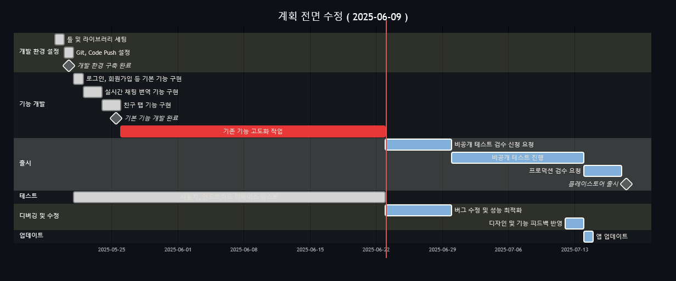
간트차트

Slide 8



아키텍처 설계
Clean Architecture
Presentation Layer
1
View(UI), ViewModel/Controller,
Domain Layer
2
Entity, Repository(Abstract), UseCase
Data Layer
3
DataSource, RepositoryImpl, Model

Slide 9
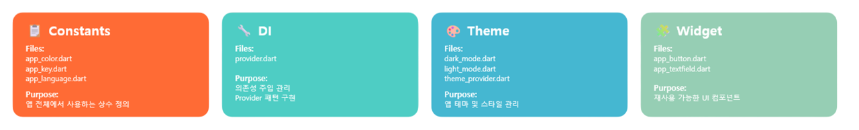
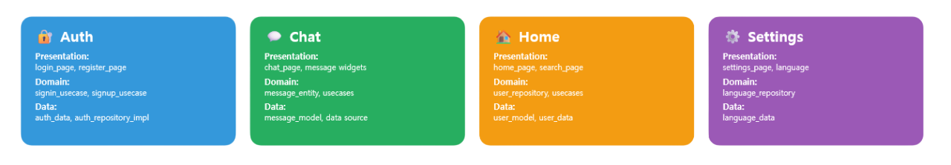
폴더 구조
lib / common
lib / features

Slide 10
구현 화면

Slide 11
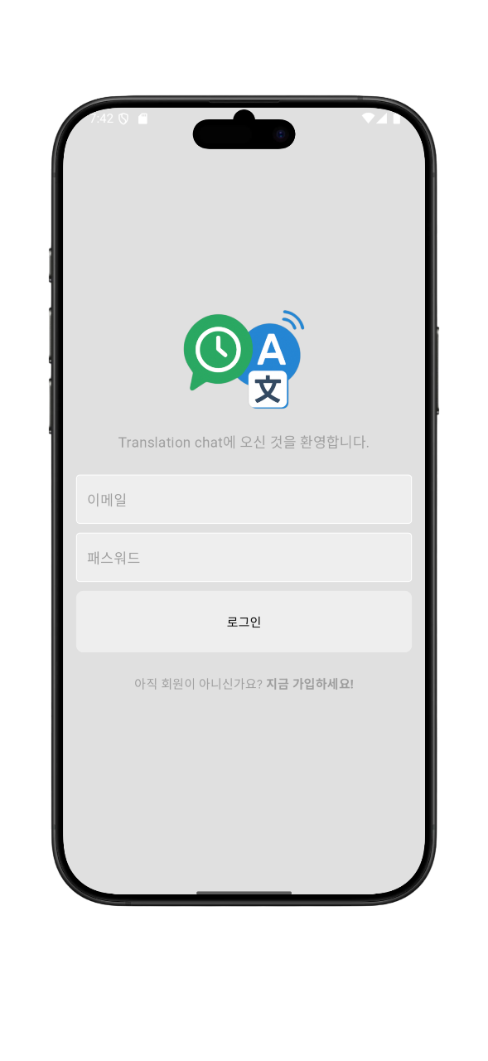
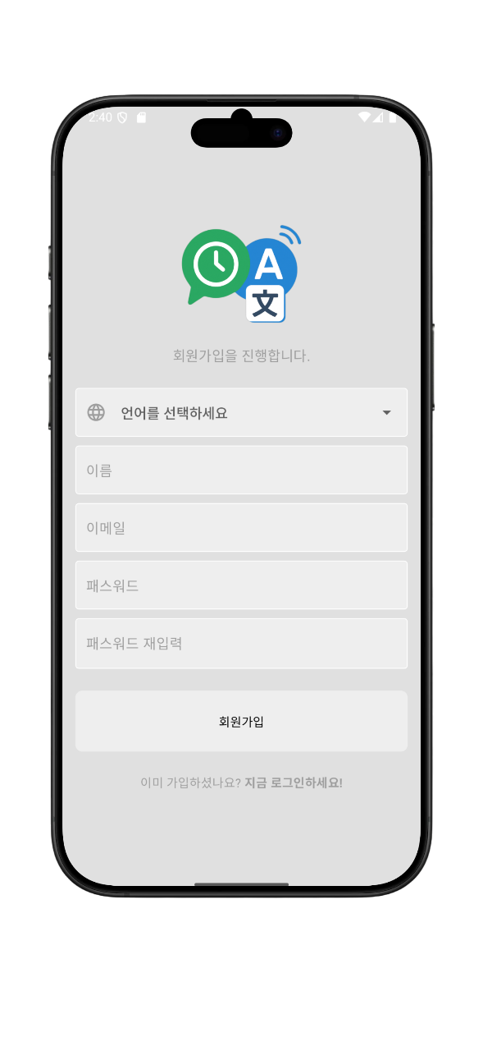
로그인 / 회원가입

Slide 12
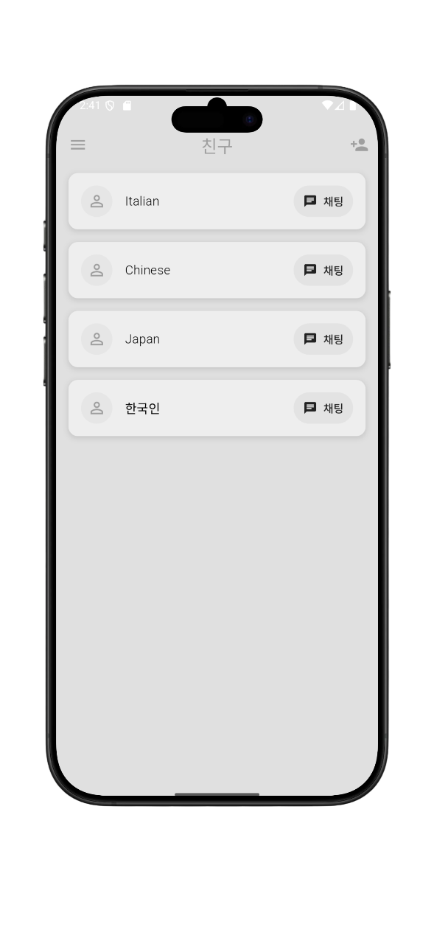
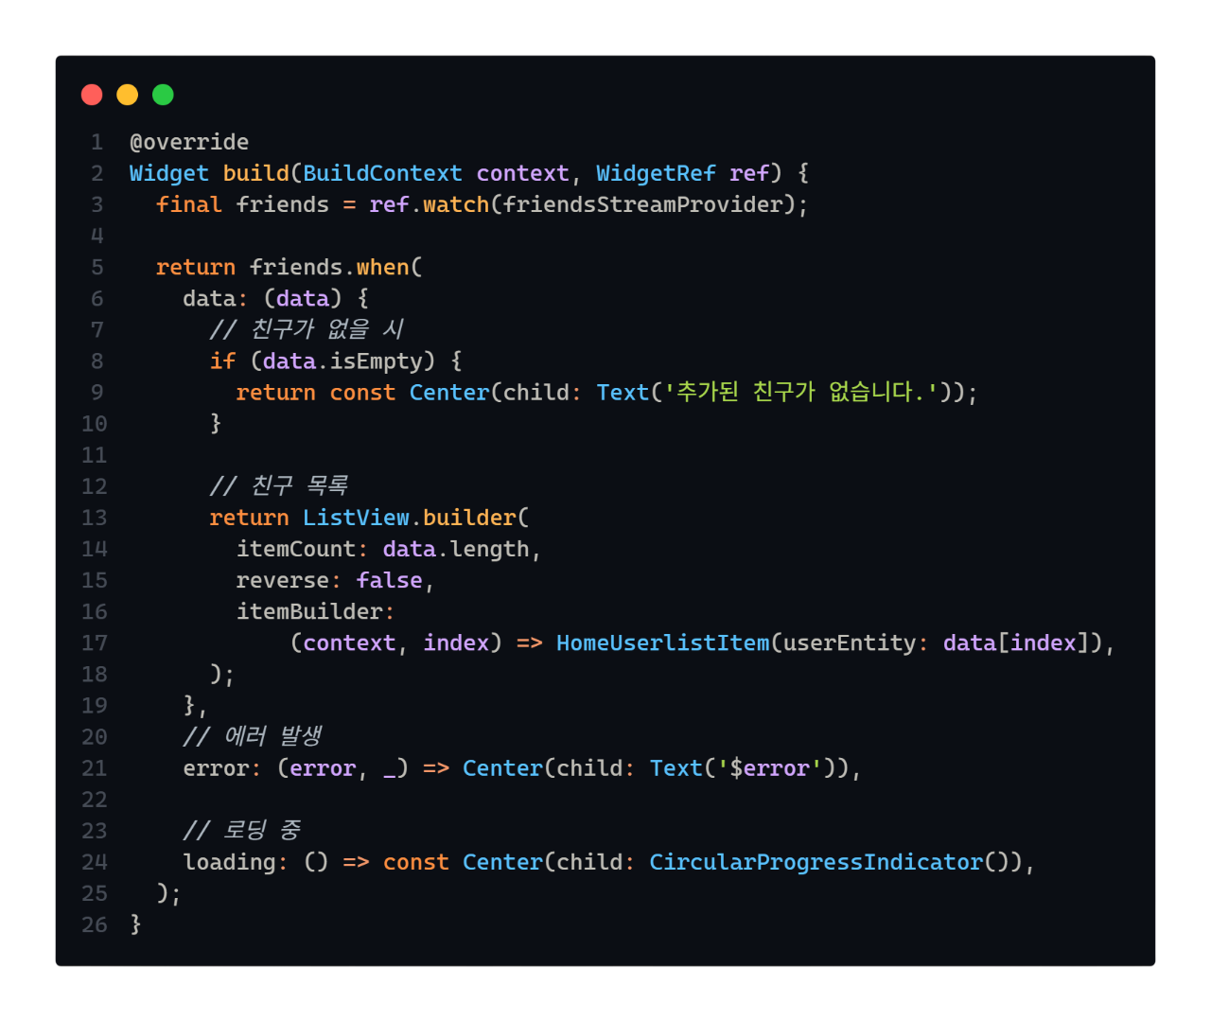
홈

Slide 13
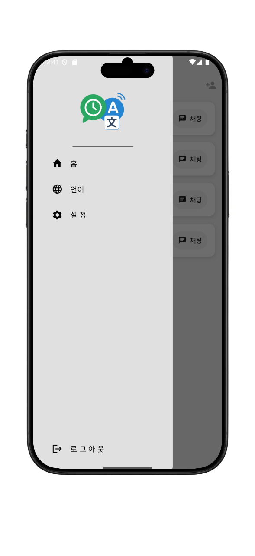
네비게이션 메뉴

Slide 14
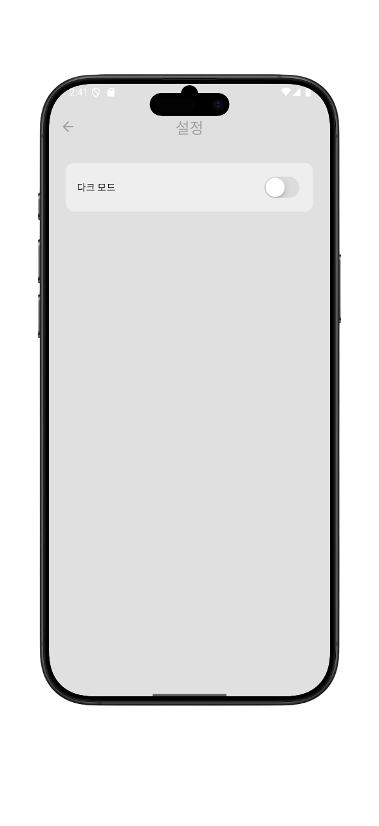
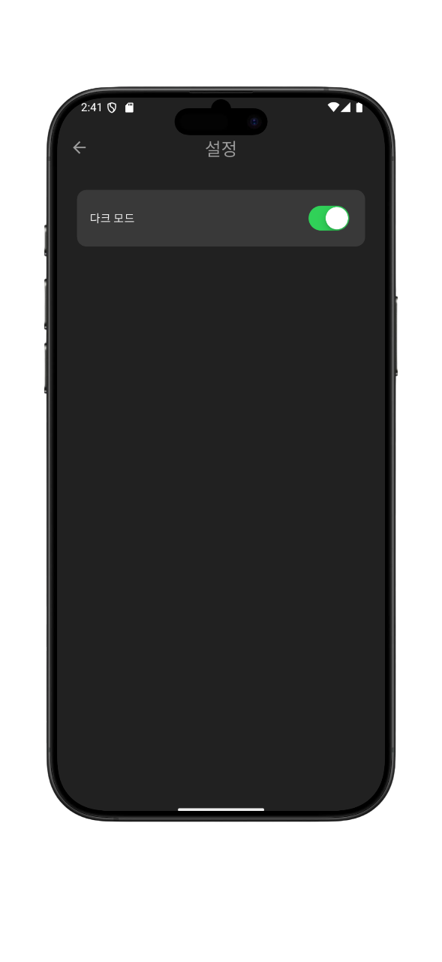
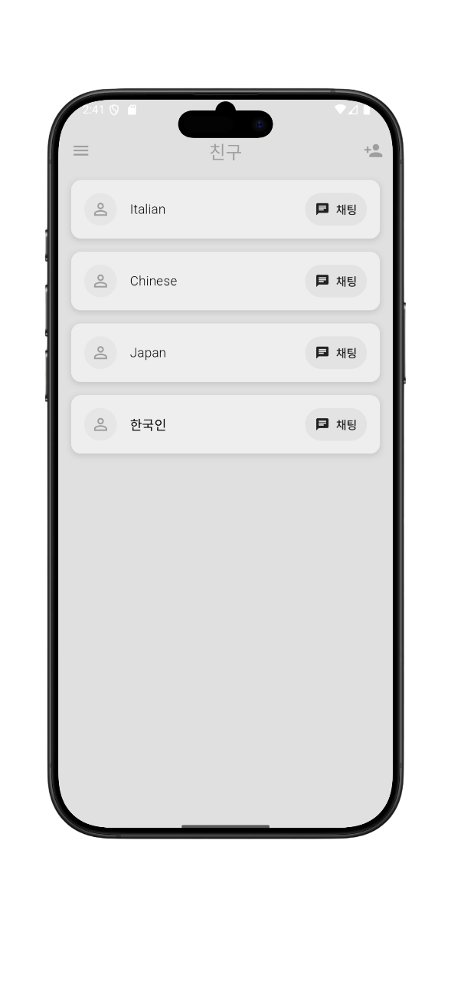
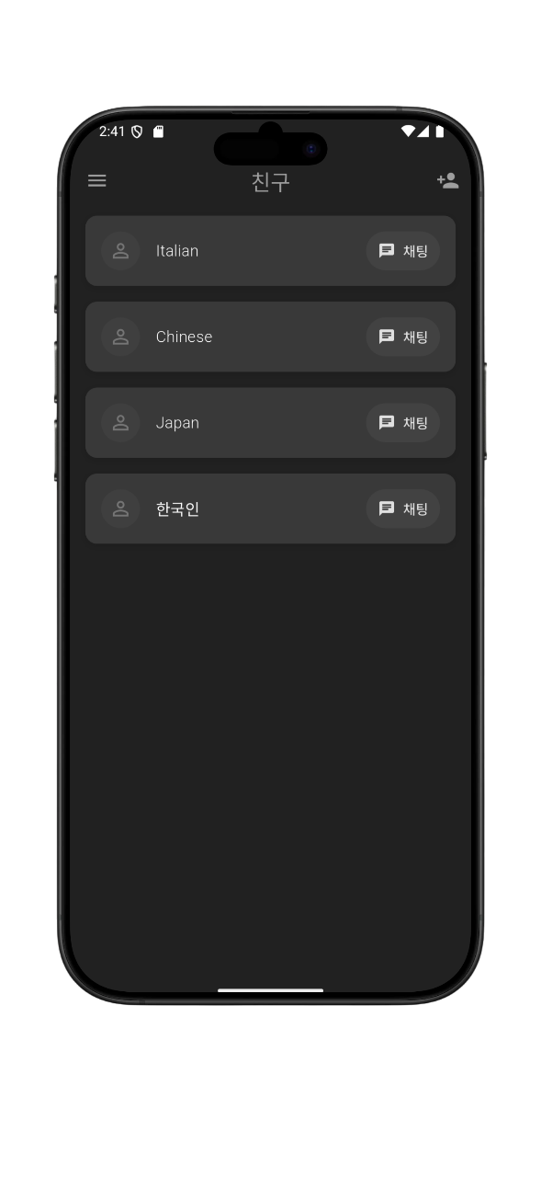


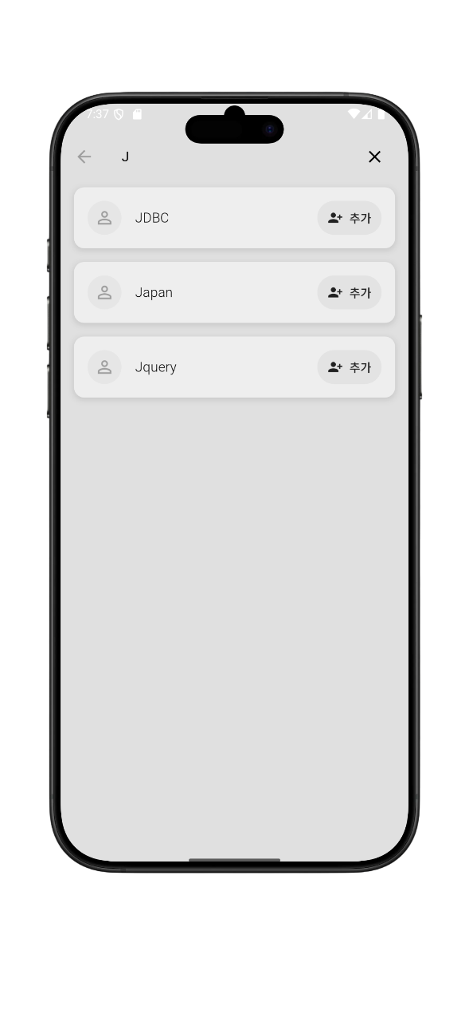
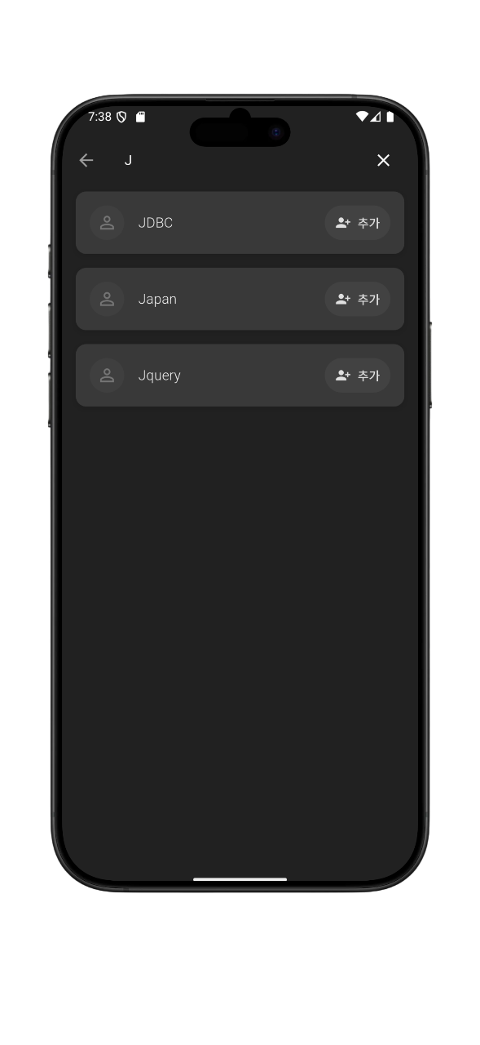
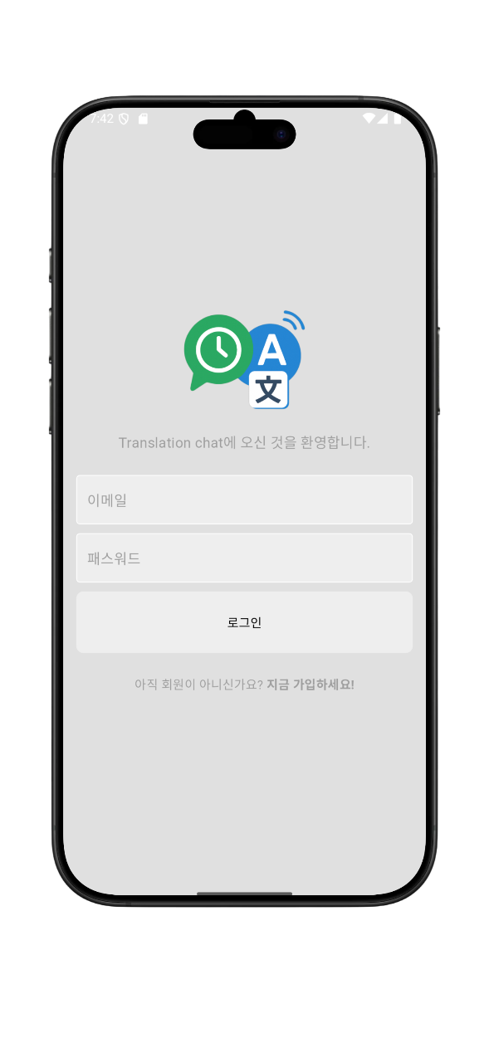
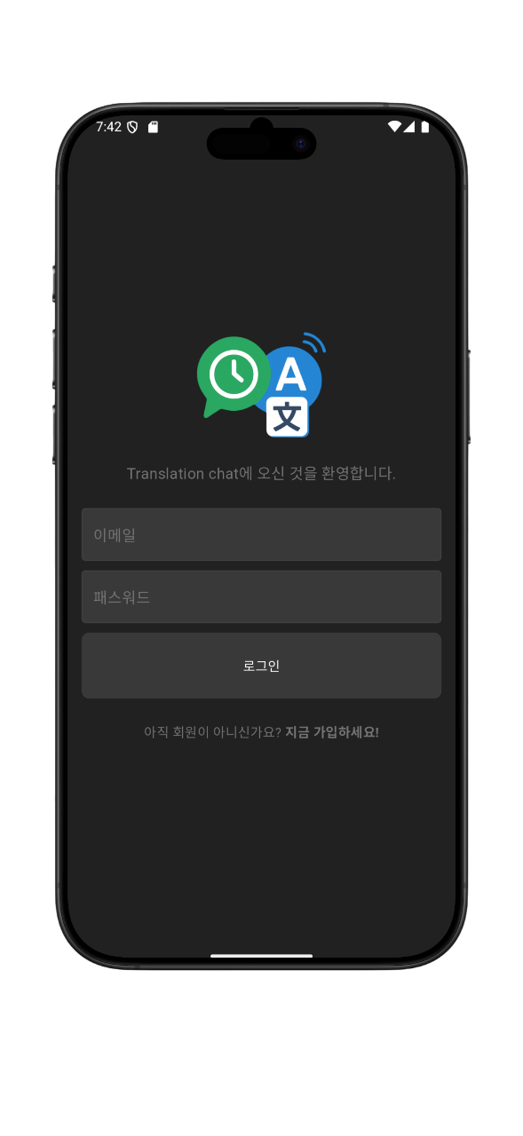
설정

Slide 15
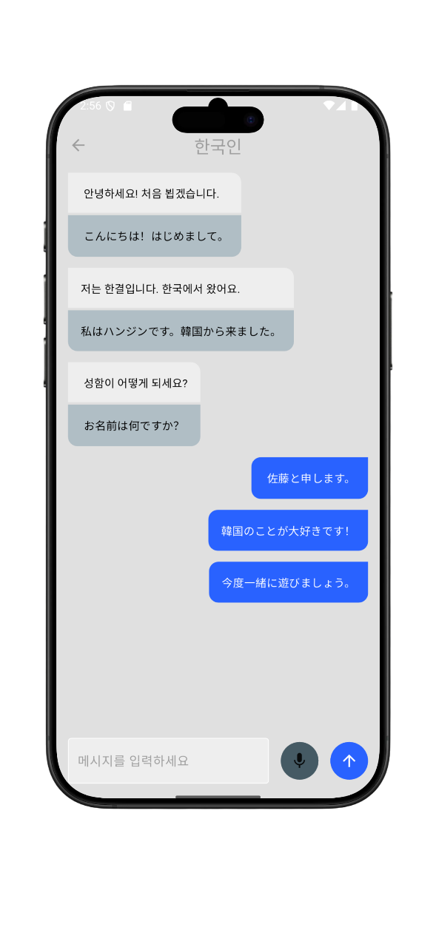
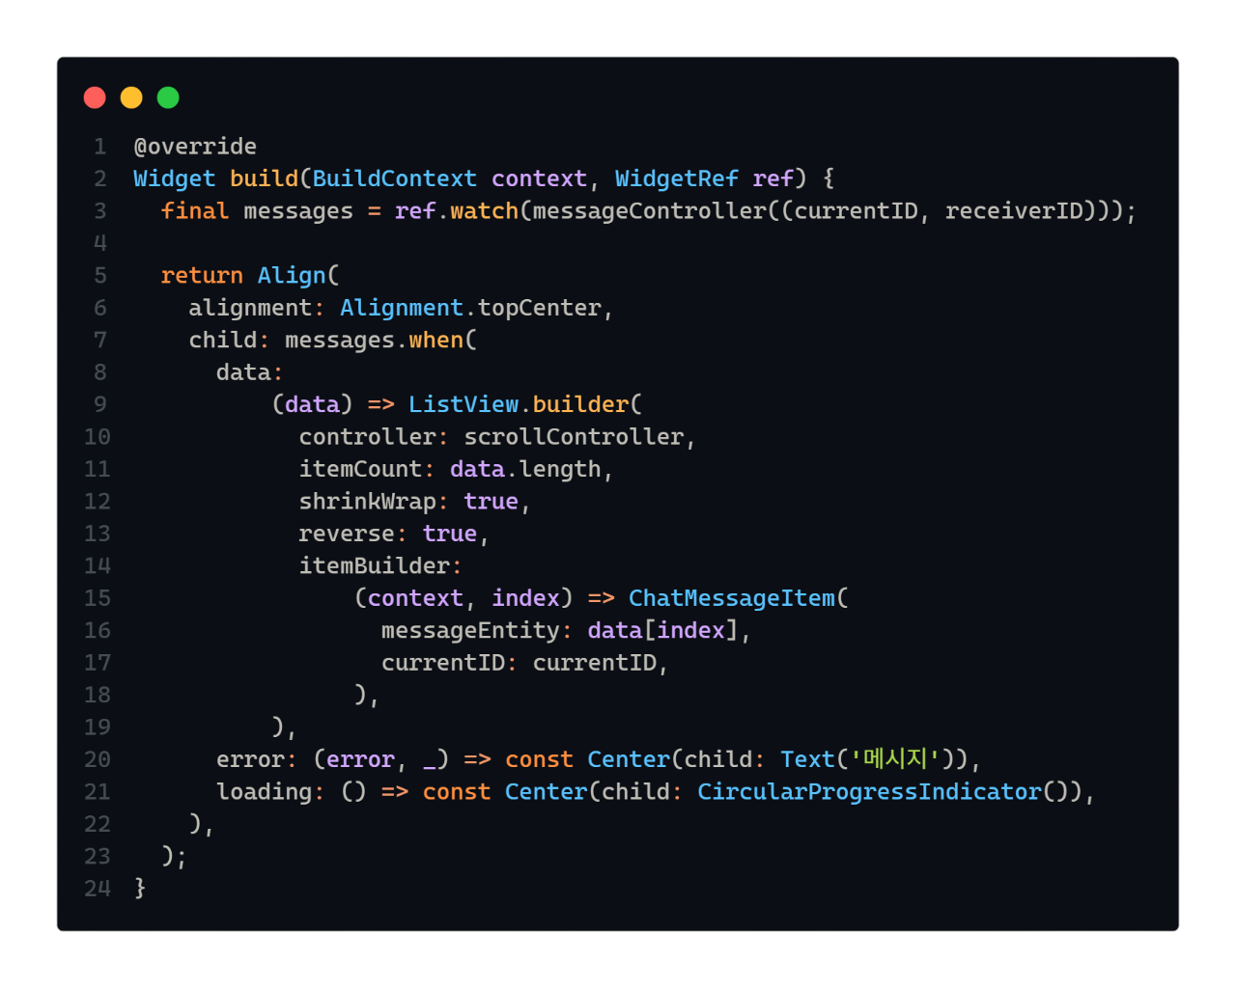
채팅

Slide 16
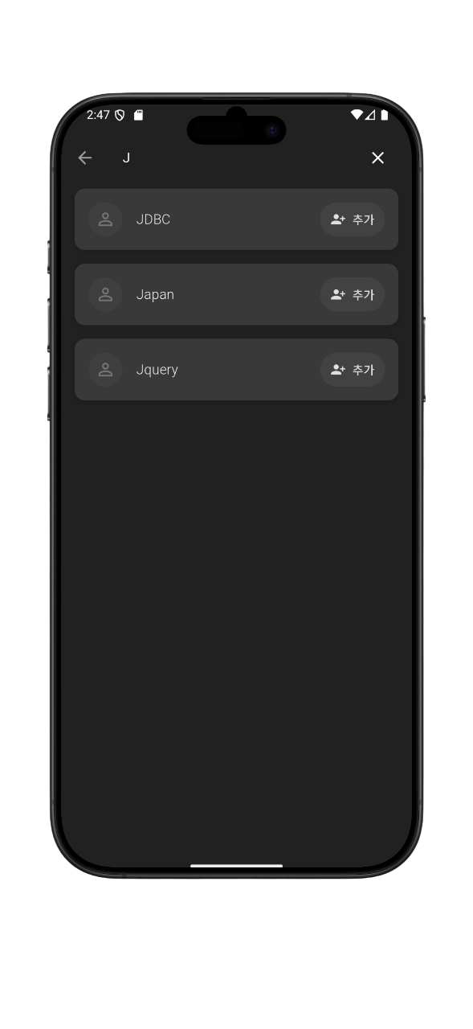
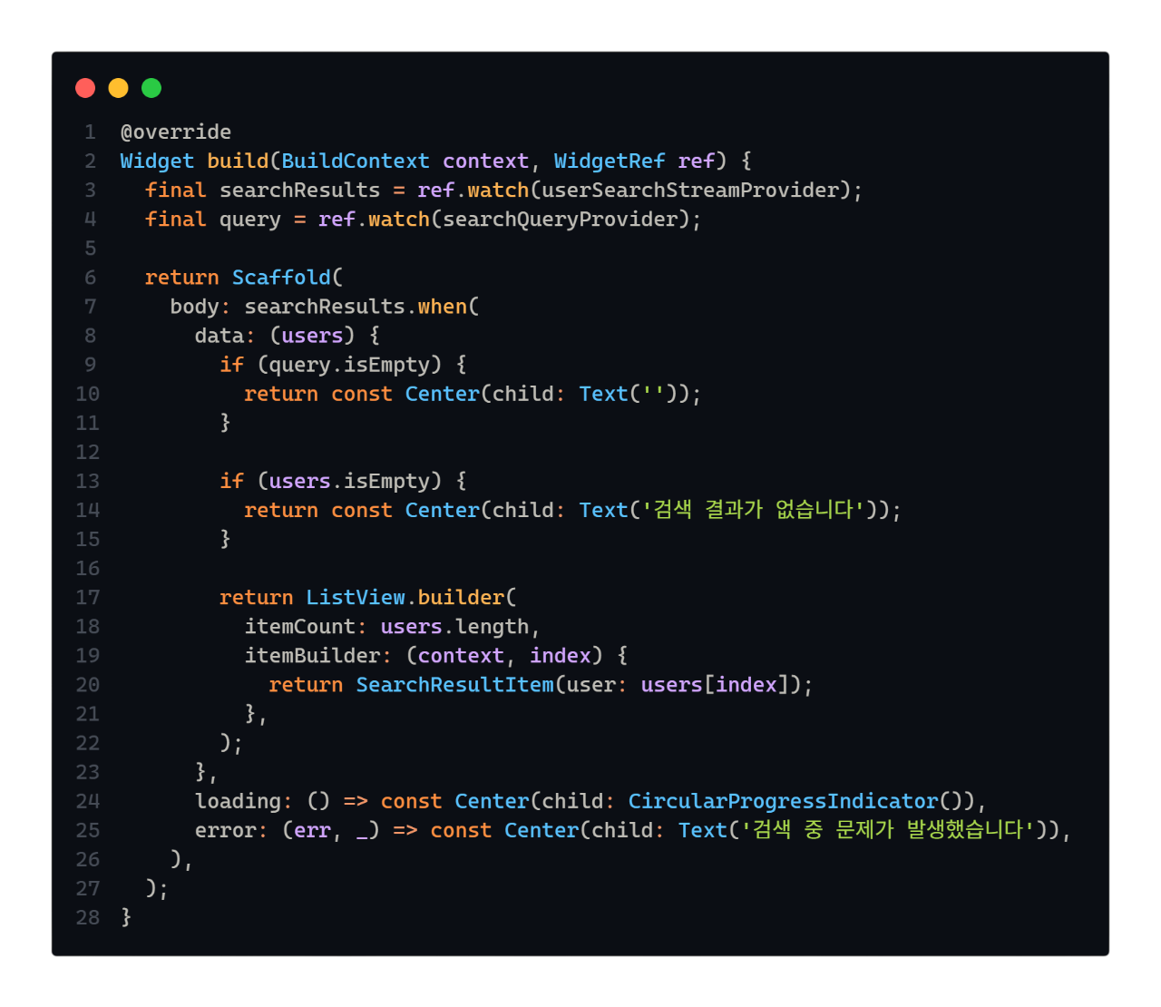
검색

Slide 17
주요 기능 시연 연상

Slide 18
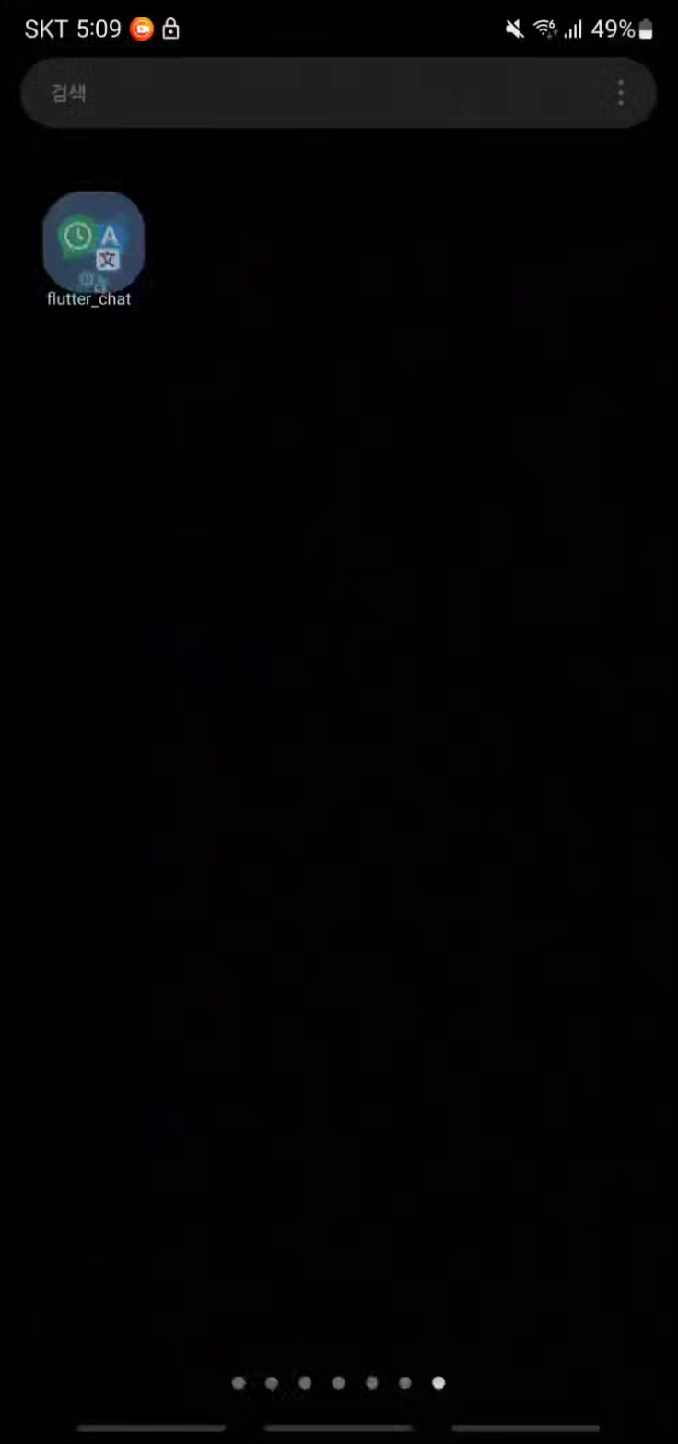
회원 가입

Slide 19
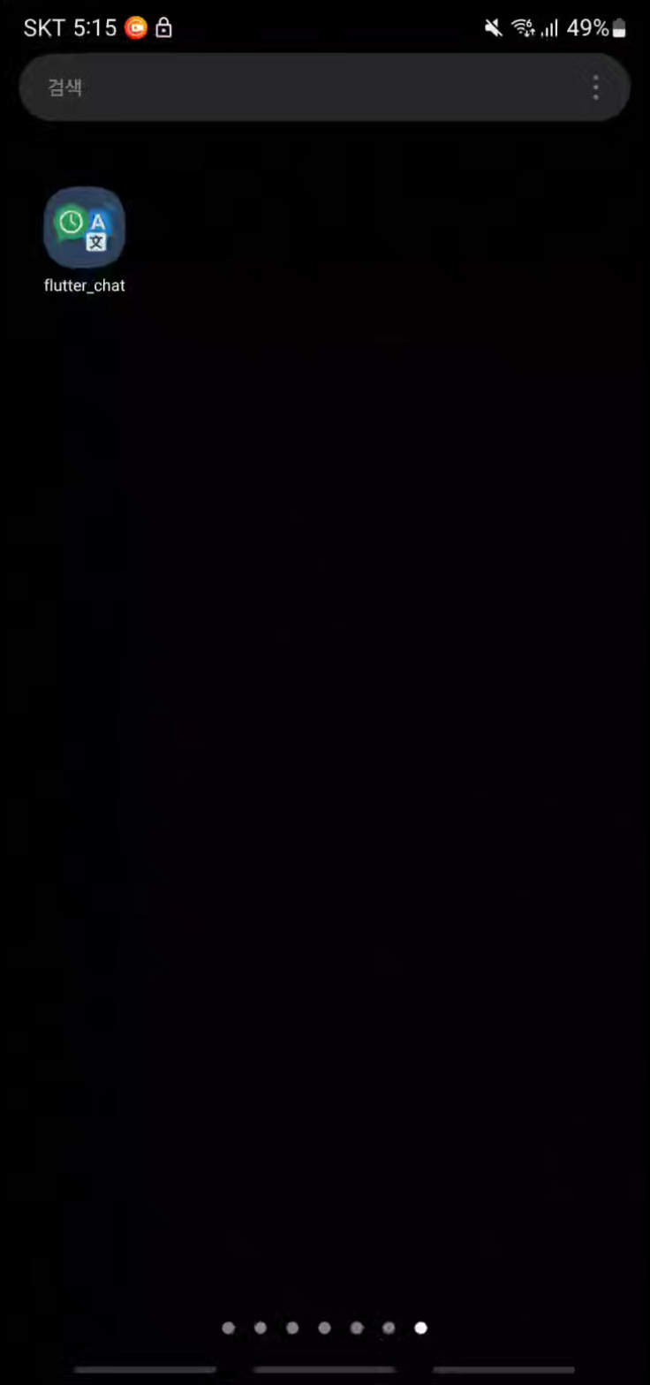
로그인

Slide 20
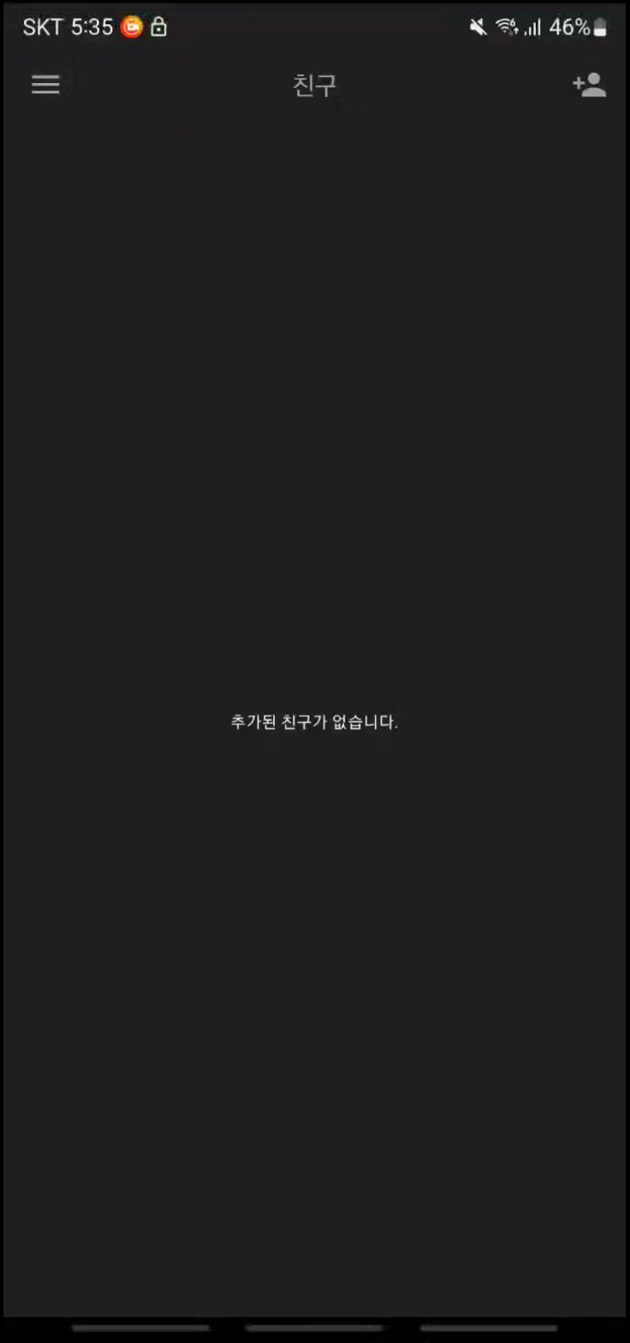
친구

Slide 21
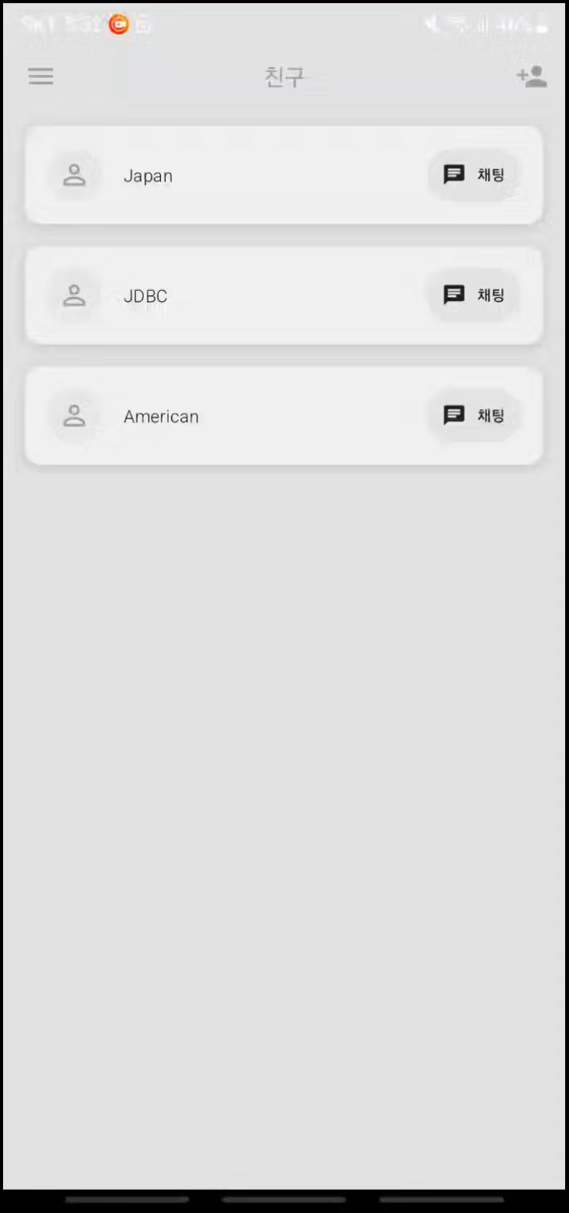
테마 색

Slide 22
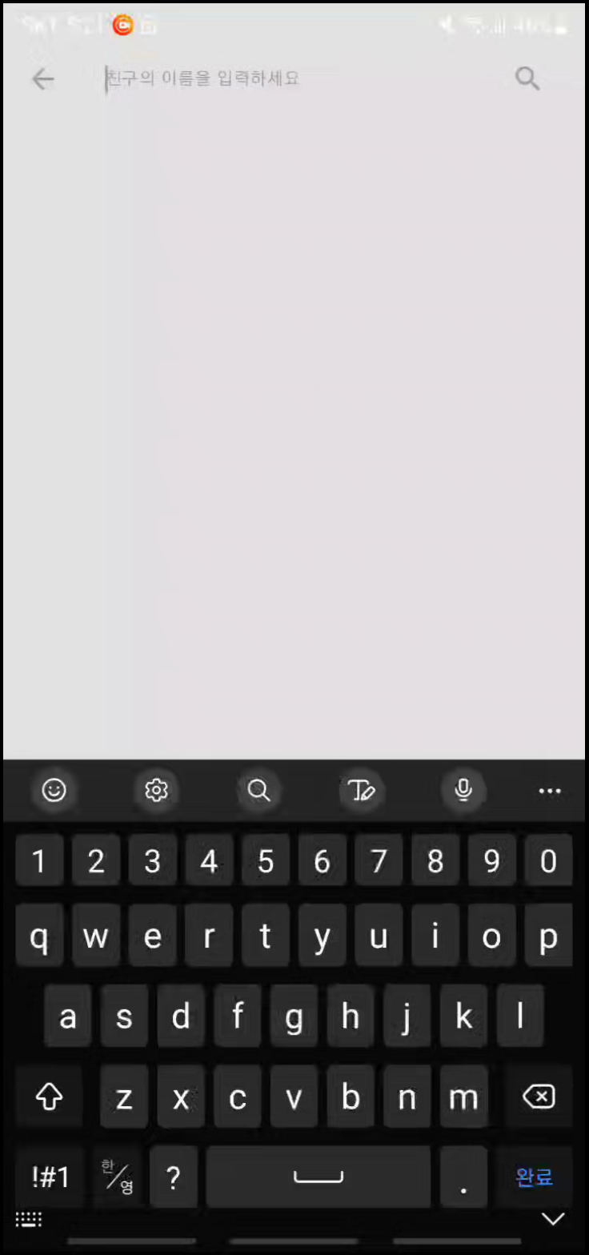
실시간 채팅 번역

Slide 23
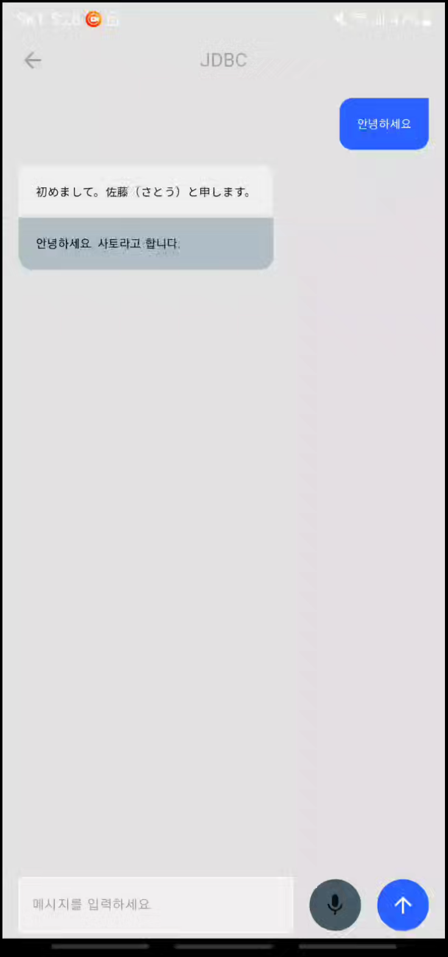
음성 텍스트 전송

Slide 24
시행착오

